Slide 1
UI DESIGN
Create a Personal Mobile Profile
YEYOON KIM

Slide 2
Table of Contents
Information Structure Design
Information Structure Chart
Wire Prime
Create Scenarios
Navigation Design

Slide 3
Information Structure Design
Index
Profile
Hobby
Gallery
Like

Slide 4
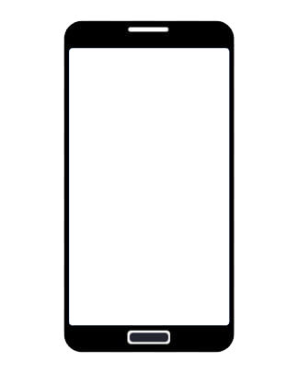
Wire Prime
Index (home)
Hobby, Like
Gallery
Profile
Introduce myself

Slide 5
Create Scenarios
★1 타이틀
★4 미니 타이틀
★8 미니타이틀
★10 미니타이틀
Introduce myself
★5 속성1 내용
★9 갤러리 사진들
★11 사진
★6 속성2 내용
★12 이름
★2 index 4개의 버튼
★13 속성1
★7 속성3 내용
★14 속성2
★3 로고
★15 속성3

Slide 6
Navigation Design
Global Navigation
Hobby | Galley | Like | Profile

